Slide 1
Муниципальное бюджетное дошкольное образовательное учреждение детский сад «Оленёнок» Занятие №4
Составитель: музыкальный руководитель Емелова О.Н.

Slide 2
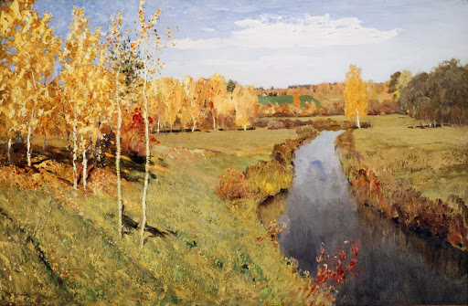
Слушание музыки «Осенняя песнь» П.И.Чайковский
Обсудить характер пьесы: тихая, ласковая, нежная, задумчивая, спокойная.

Slide 3
Пальчиковая игра

Slide 4
Пение «Пестрый колпачок» муз.Г.Струве Петь неторопливо, спокойно 1. Раз сидел веселый гном на пеньке под елкой И латал свой колпачок хвойною иголкой Ти - ла - ла, да ти - ла - ла на пеньке под елкой И латал свой колпачок хвойною иголкой. Гному было много лет, он не удивлялся, Что колпак за столько лет у него порвался. Ти - ла - ла, да ти - ла - ла он не удивлялся Что колпак за столько лет у него порвался. 3.От заплаток колпачок пестрый был у гнома, Синий, красный, голубой, розовый зеленый. Ти - ла - ла, да ти - ла - ла пестрый был у гнома, Синий, красный, голубой, розовый зеленый. 4.Ну а гномик песню пел на пеньке под елкой, И латал свой колпачок хвойною иголкой Ти - ла - ла, да ти - ла - ла на пеньке под елкой И латал свой колпачок хвойною иголкой.

Slide 5
Музицирование Играем ритмический рисунок на детских шумовых инструментах с улыбкой)))

Slide 6
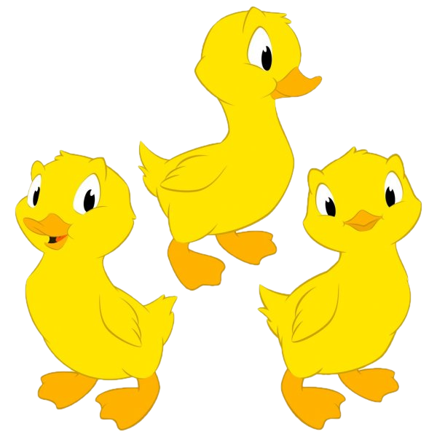
Пляска «Танец утят» Танцуем эмоционально, проявлять фантазию в произвольных характерных танцах. Формируем коммуникативные навыки.

Slide 7
Информационные источников
1.Фон осень
https://yandex.ru/images/search?text=фон%20для%20текста%20осенний%20детский%
2.Фон листья
https://yandex.ru/images/search?text=фон%20для%20текста%20осенний%20детский%
3. Изображение ежика
https://yandex.ru/images/search?text=ежик%20на%20прозрачном%20фоне%20картинки%20для%20детей&stype=image&lr=976
4. Изображение белки
https://yandex.ru/images/search?text=клипарт%20белка%20на%20прозрачном%20фоне&lr=976&p=2&pos=67&rpt=simage&img_url=https%3A%2F%2Fimg2.freepng.ru%2F20180322%2Fwdw%
автора шаблона: Лебедева Татьяна Юрьевна воспитатель МБДОУ «ДСОВ №88» Сайт: http://pedsovet.su

